Slide 1
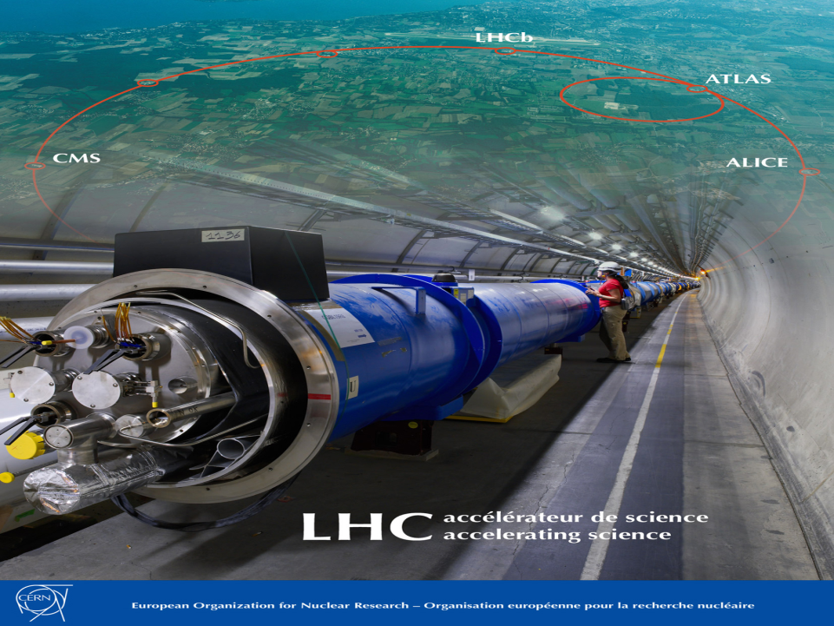
El CERN como centro de formación y prácticas para estudiantes y profesores

Slide 2
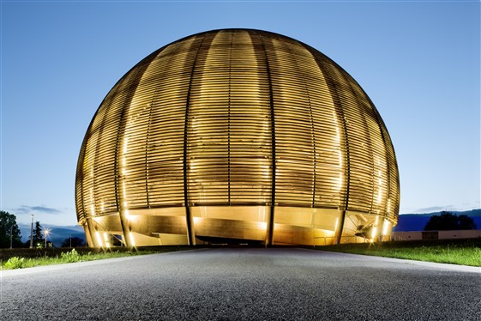
Lo que piensan los habitantes de Ginebra
Notes:
Lo que piensan los habitantes de Meyrin

Slide 3
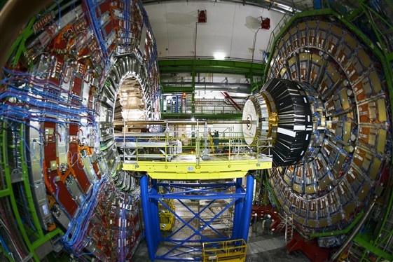
Lo que piensan los físicos
Notes:
Lo que piensan los fisicos en este momento

Slide 4
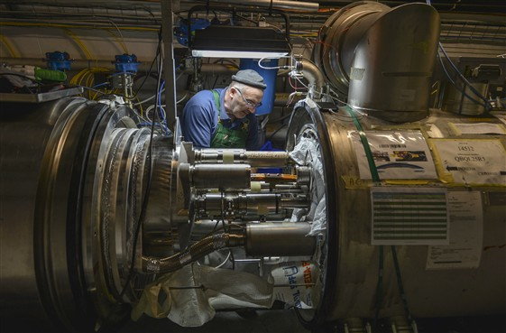
Lo que piensan nuestros ingenieros
Notes:
Lo que piensan los ingenieros en este momento

Slide 5
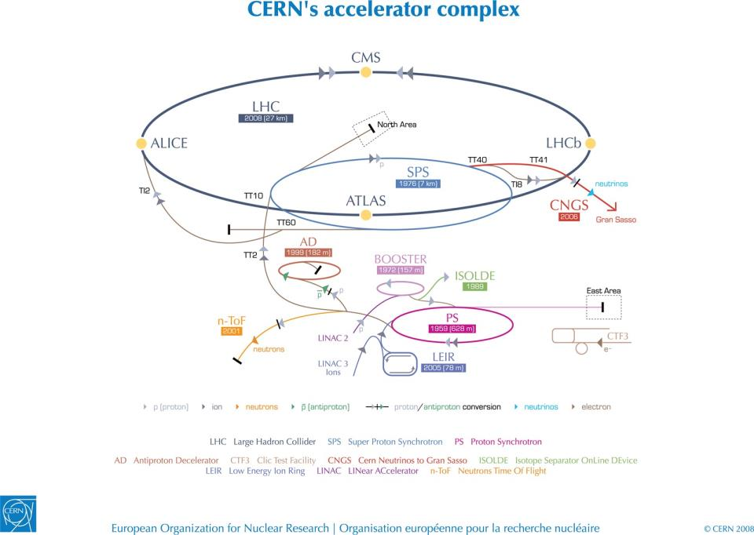
Lo que piensan los físicos de aceleradores

Slide 6

Lo que piensan los políticos

Slide 7
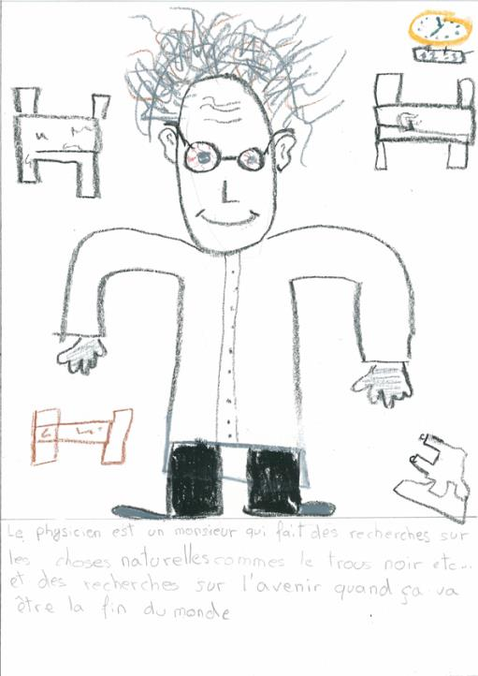
Lo que piensan los niños de 9-12 años antes de visitar el CERN

Slide 8
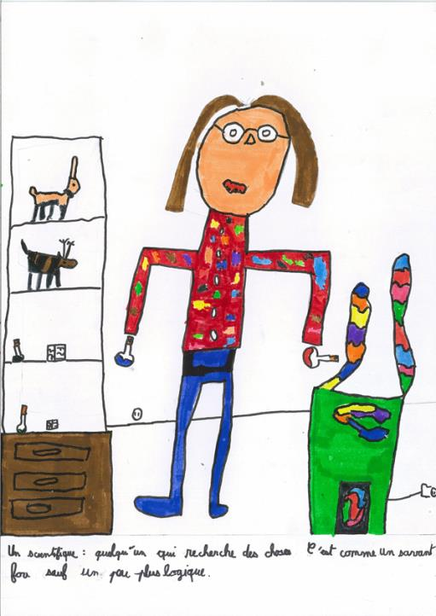
Lo que piensan los niños de 9-12 años antes de visitar el CERN

Slide 9
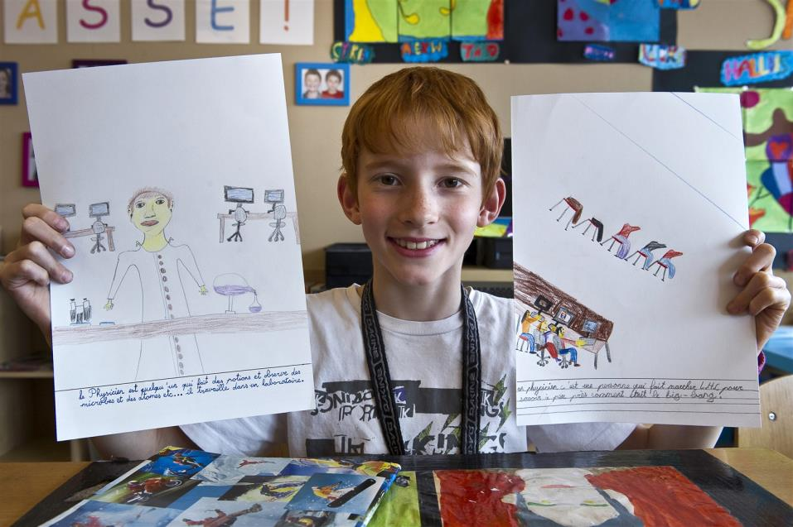
Lo que piensan los niños de 9-12 años después de visitar el CERN

Slide 10
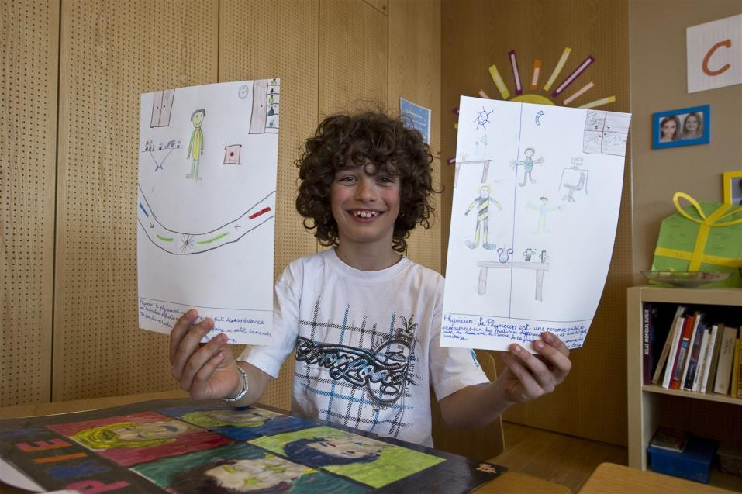
Cómo despertar el interés de los niños en la ciencia y que la vean como algo que querrían hacer y al alcance de ellos?

Slide 11





Existen muchos proyectos y organizaciones que pueden ayudaros a crear programas que hagan despertar el interés de vuestros alumnos en la ciencia y la tecnología

Slide 12
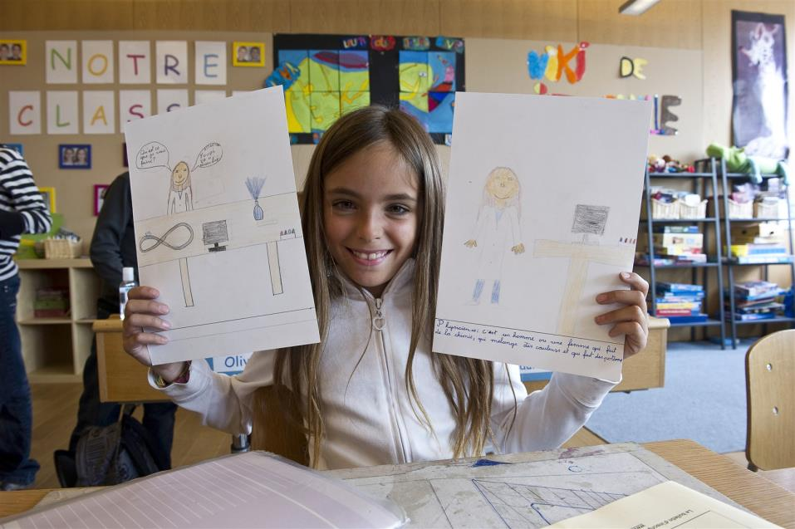
Pero a veces el mejor método para que piensen que también ellos pueden llegar a ser tecnólogos o científicos un día es conocer a uno y ver que ellos también fueron niños curiosos como ellos

Slide 13
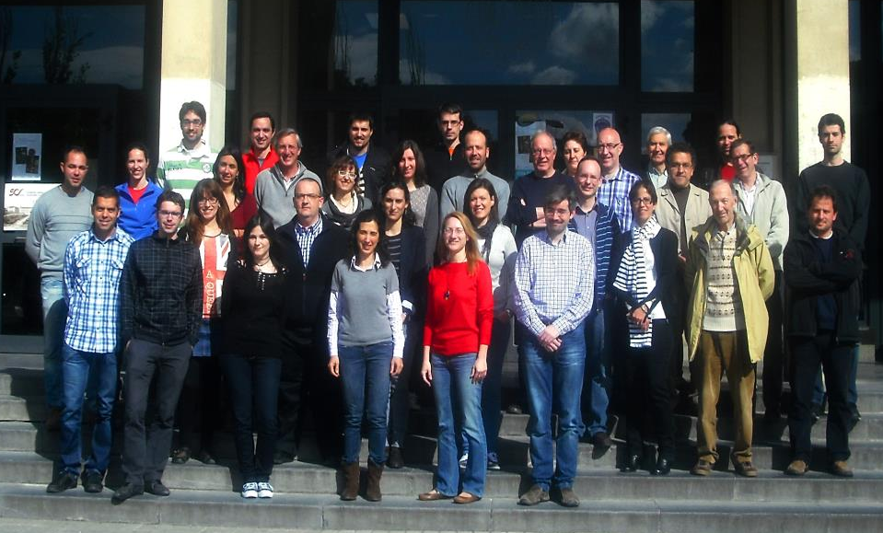
Pedro Justes, Xavi Gracia, Elisa Ruiz, Gloria Luzón, Theopisti Dafni, Igor G. Irastorza,
Asunción Rodríguez, Javier Mena, Susana Cebrián, Patricia Villar, Siannah Peñaranda, Andrés Cruz, Fernando Arteche,Ángel Lagraba, María Martínez, Maria Luisa Sarsa, José Manuel Carmona, Alicia Diago, Alfonso Ortíz, Laura Seguí, Héctor Mirallas, Antonio Seguí, José Ángel Villar, Victor Gopar, Fernando Falceto, Álvaro Pradas
Carlos Giniestra, Miguel Ángel Oliván, Juan Antonio García, Pablo Pons, Esther Hernández, Javier Sesma, Arian Abrahantes.

Slide 14
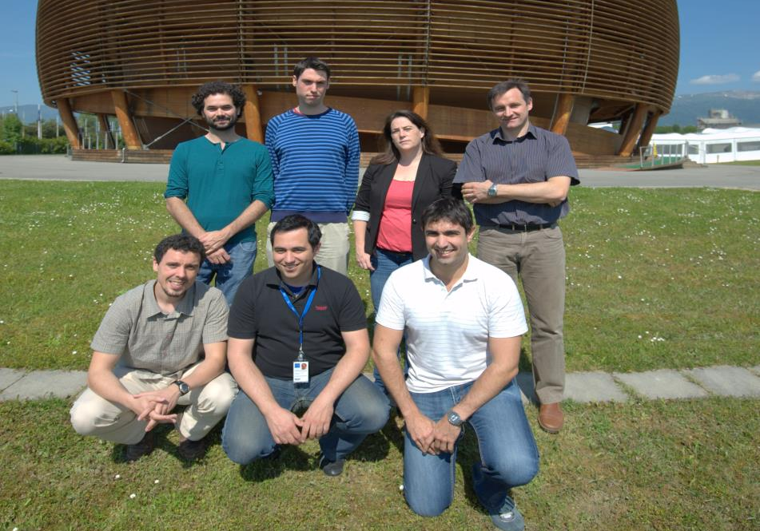
Guillermo Peón, Nuria Catalán, Sergio Rioja ‎, Diego Blas ‎, Javier Galindo, Inaki Ortega, Carlos Gascon

Slide 15
¿Qué os puede ofrecer el CERN?

Slide 16
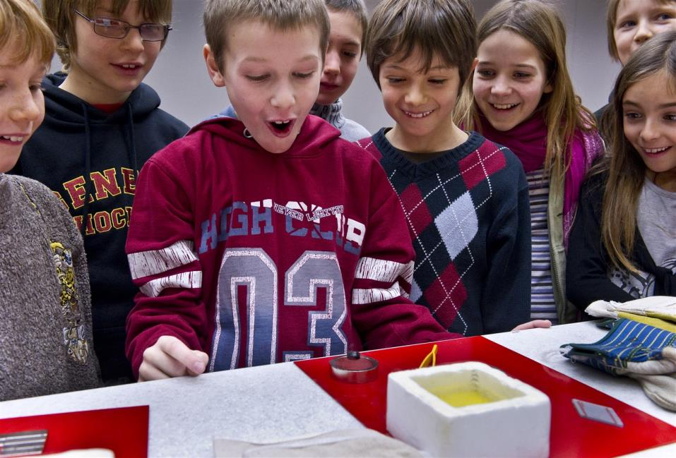
Niños menores de 13 años

Slide 17
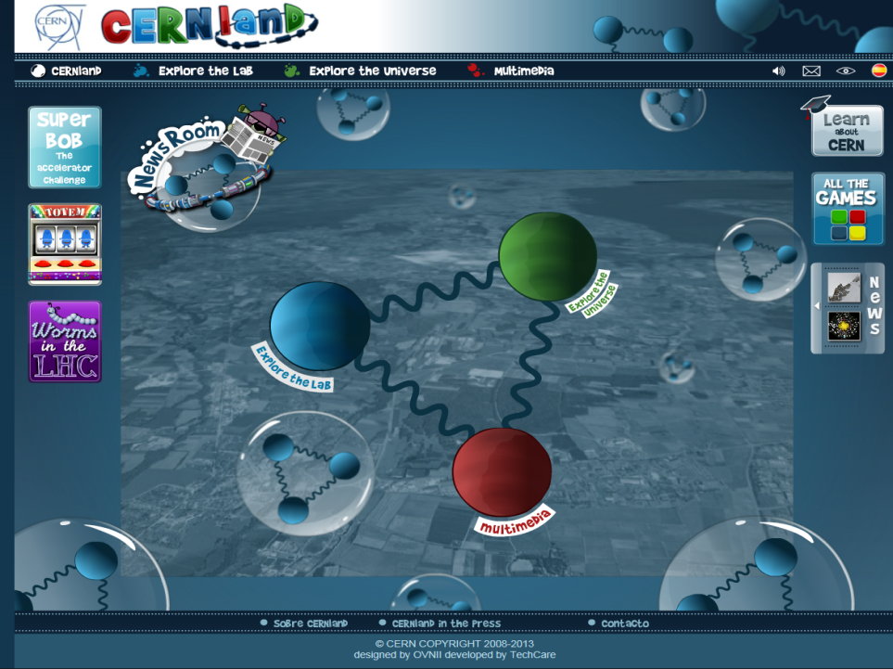
CERNland
Para que los más pequeños pierdan el miedo
http://www.cernland.net/

Slide 18
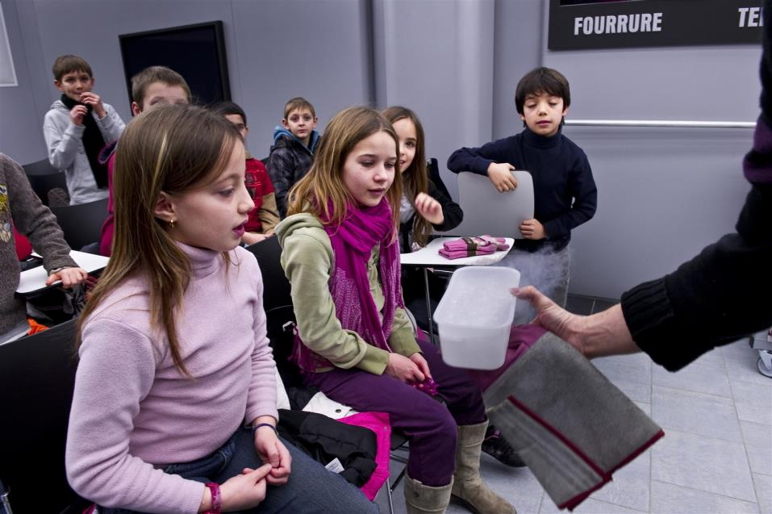
Preparando eventos dedicados

Slide 19
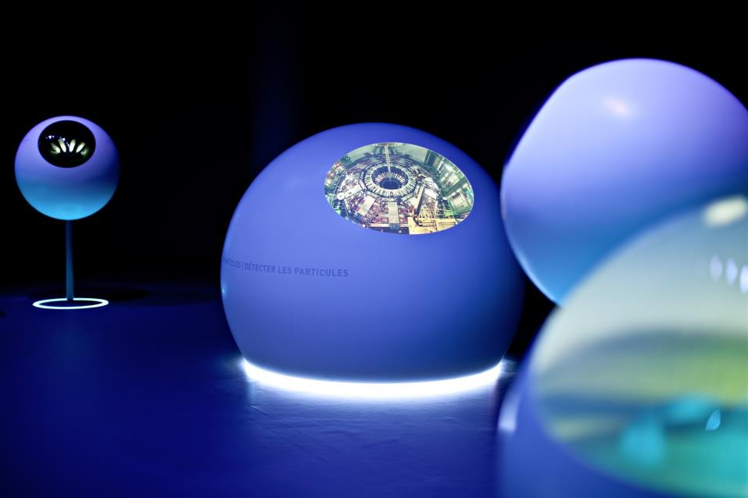
Para jóvenes de más o 13 años

Slide 20
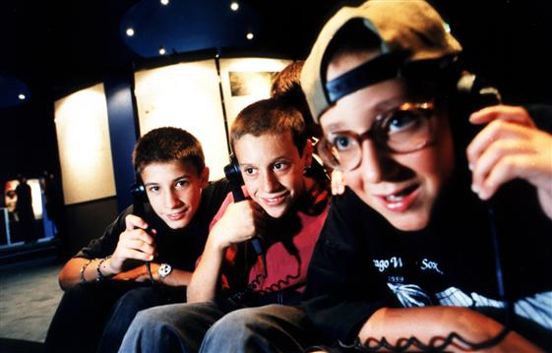
Visitas a las exposiciones permanentes

Slide 21
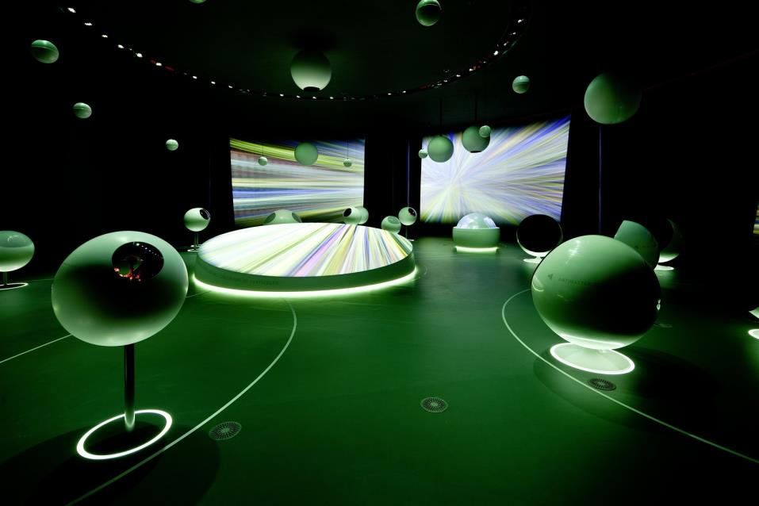
Visitando las exposiciones permanentes

Slide 22
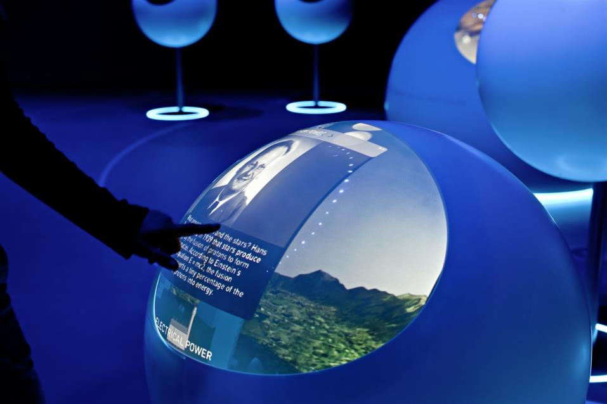
Visitando las exposiciones permanentes - interactivas

Slide 23
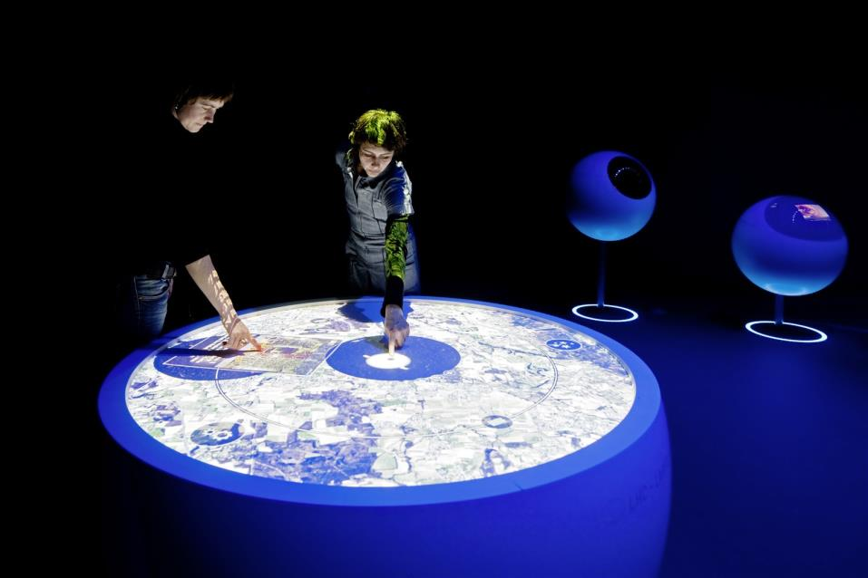
Visitando las exposiciones permanentes – con guías españoles

Slide 24
Visitas al túnel (Durante 2013)

Slide 25
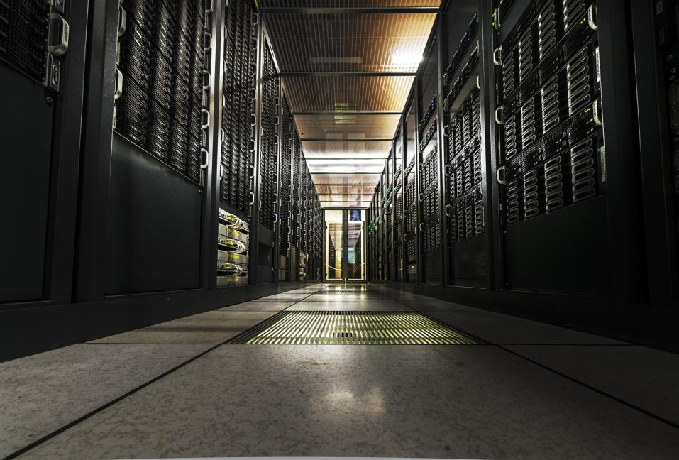
Visitas al Centro de Cálculo

Slide 26
Preparando eventos dedicados

Slide 27

http://opendays2013.web.cern.ch/

Slide 28
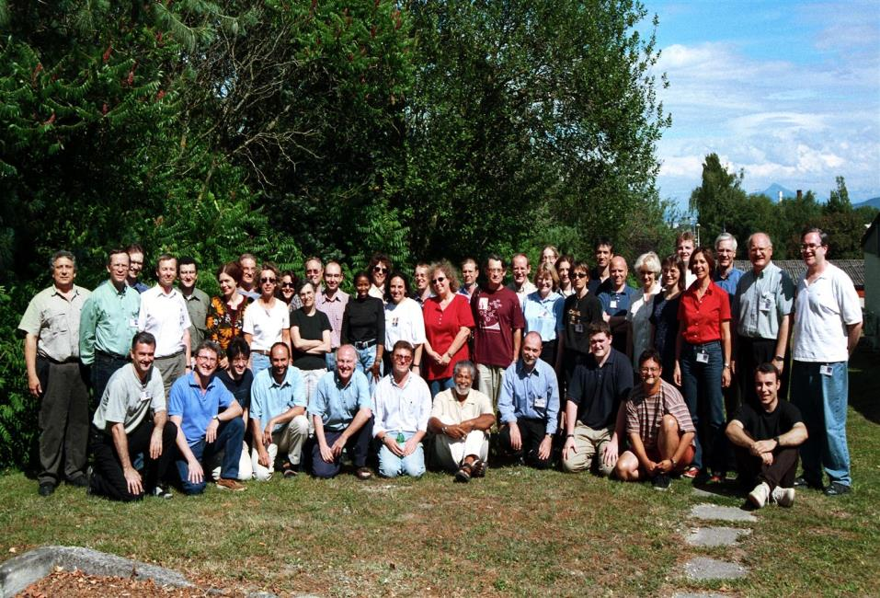
Para profesores

Slide 29
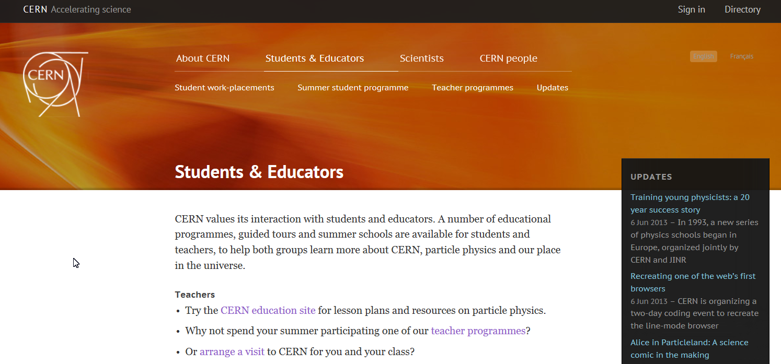
http://home.web.cern.ch/students-educators
http://outreach.web.cern.ch/outreach/index.html

Slide 30
Programa de Profesores (PhT@CERN)
Nombre oficial | 3-day Programme "PhT@CERN"
Campos | Profesores de física
Duración | 3 días
Criterio | Se valoran todas las actividades extra curriculares como profesor Buen conocimiento del Inglés . Ver el link http://education.web.cern.ch/education/Chapter1/Page1a.html con más detalles
Caracteristicas | Aprender nuevas técnicas y crear una red de recursos y persones que te ayude a que tus estudiantes se apasionen con la física
Limite solicitud | No está definido todavía
Link con más detalles

Slide 31
Programa de Profesores (HST)
Nombre oficial | High School Teachers Programme
Campos | Profesores de física
Duración | 3 semanas
Criterio | Se valoran todas las actividades extra curriculares como profesor Buen conocimiento del Inglés . Ver el link http://teachers.web.cern.ch/teachers/HST2013atCERN.html con más detalles
Caracteristicas | Aprender nuevas técnicas y crear una red de recursos y persones que te ayude a que tus estudiantes se apasionen con la física
Limite solicitud | Finales Febrero 2014
Link con más detalles

Slide 32
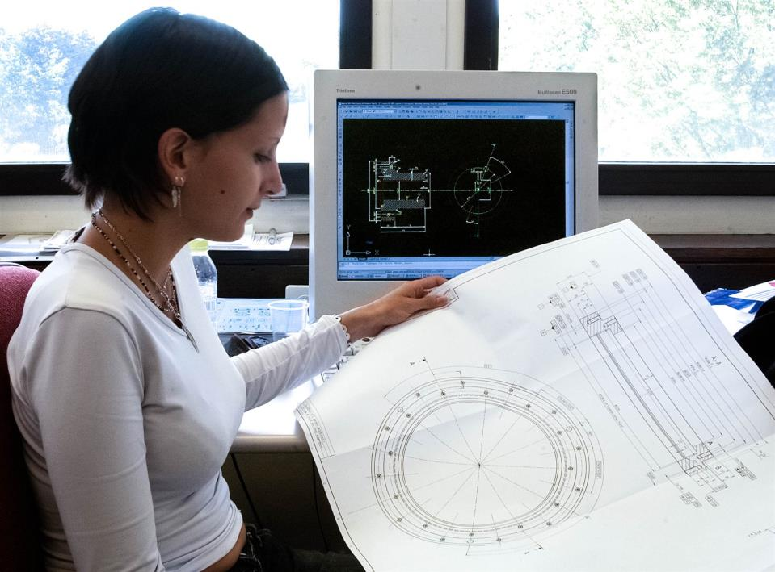
Para estudiantes y graduados de formación profesional

Slide 33
Becarios de corta duración (STAG)
Nombre oficial | Short-term students/Stagiaires 2013
Campos | Todos los campos de la ingeniería, informática, física aplicada y de la administración
Duración | Máximo 6 meses
Criterio | Estar inscrito a un programa universitario a tiempo completo o dentro de una escuela de formación profesional (mínimo 18 años) El trabajo tiene que ser parte de tus estudios y tienes que volver a tu centro educativo después de las practicas Buen conocimiento de Inglés o Francés
Caracteristicas | Típicamente prácticas obligatorias
Limite solicitud | En cualquier momento
Link con más detalles | http://jobs.web.cern.ch/join-us/short-term-internship-programme

Slide 34
Técnicos (TTS)
Nombre oficial | Technician Training (TTS) scheme
Campos | Todos los campos técnicos como mecánica, electrónica, electricidad, construcción, informática, mantenimiento o seguridad
Duración | 12 - 36 meses
Criterio | Haber acabado o estar a punto de acabar estudios de formación profesional de grado medio o superior Menos de 4 años de experiencia Conocimientos básicos de Inglés o Francés
Caracteristicas | Primera experiencia laboral
Limite solicitud | 25 Septiembre 2013
Link con más detalles | http://jobs.web.cern.ch/join-us/technician-training-experience

Slide 35
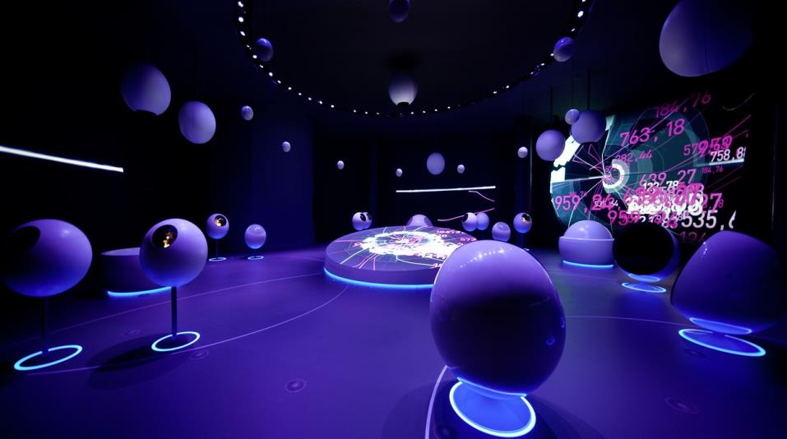
Un universo
de posibilidades
a vuestro alcance

